Slide 1
崇明区促进文化创意产业发展的扶持办法（试行）
政策解读
上海市崇明区文化创意产业推进领导小组办公室
2022年6月

Slide 2
目 录
一、
制定背景
Contents
二、
制定过程
三、
政策内容
四、
操作细则

Slide 3
一、制定背景

Slide 4
制定背景
文创产业动态发展历程
01
 | 1.0 | 2.0 | 3.0
特 征 | 创意产出 | 创意投入 | 创意溢出
形 态 | 创意产业 | 创意经济 | 创意社会
产 业 | 重点产业 | 融合型产业 | 产业品牌符号
政策目标 | 促进创意产出 | 促进更广泛领域的创新 | 促进各类创意社群的建设
政策重点 | 培育创意源头 | 营造创意转化和投入的软环境 | 重构消费、教育、体制等系统
扶持对象
02
03
04
监督管理
05

Slide 5
制定背景
上海文化创意产业现状、趋势和机遇
01
3.0：引领城市发展
13.5---
2.0：驱动城市转型
12.5至今
02
文化创意产业要素的辐射联动，创意社区形态。各类处社区，创意资本。
1.0：城市转型产物
萌芽到11.5期间
文化创意产业要素融合渗透，创意经济形态，如创意设计等上海产业发展的新增长点。
03
文化创意产业要素集聚，物理空间形态，如上海形成100多家园区。

Slide 6
制定背景
上海文化创意产业的发展思路
01
发挥文化创意产业为上海城市集聚资源要素的功能、为上海传统产业提升附加值的功能，以及为上海“四新”产业创造亮点的功能。
1
支柱产业地位
扶持对象
02
03
发挥文化创意产业集聚国际战略软资源的平台功能，提升城市创新水平的服务功能，促进产业文化化、文化产业化的融合功能。
2
04
主体地位
监督管理
05
发挥文化创意产业满足人民群众多样化、高层次的精神文化需求，使之成为提高人民群众的经济生活品质、文化生活品质、社会生活品质、环境生活品质的有效载体。
3
重要抓手地位

Slide 7
制定背景
《关于加快本市文化创意产业创新发展的若干意见》
制定了涉及设计、影视、演艺、动漫、时尚、出版等重点领域的50条政策措施。
01
1
扶持对象
《关于促进崇明区绿色工业、文化创意
和体育健康产业发展的若干政策意见》
2
其中在“鼓励文化创意产业发展”部分制定了8条文创产业相关的扶持政策，对推动我区文创产业发展起到一定作用，现该政策文件已到期。
03
《关于加快崇明区文化创意产业
创新发展的指导意见》
3
05
分3个方面提出了18条工作意见。

Slide 8
制定背景
依据：《关于加快本市文化创意产业发展的若干意见》
01
扶持对象
打造“文创+”模式：
02
03
04
传统
产业
地域
特色
05

Slide 9
二、制定过程

Slide 10
制定过程
2021年12月
2021年8月
正式对外发布
形成《扶持办法》初稿，征求部门意见
2021年9月
2021年7月
区文创领导小组专题审议《扶持办法》，修改完善形成《送审稿》
梳理2017年至今区级文创扶持资金拨付情况，实地走访文创企业，分析上一轮政策实施情况

Slide 11
三、政策内容

Slide 12
发展目标
企 业
形成一批主业突出、具有核心竞争力的骨干文化创意企业。
四个“一批”
项 目
推进一批创新示范、辐射带动能力强的文化创意重大项目。
发展目标
组织实施
园 区
建成一批业态集聚、功能提升的文化创意园区。
人 才
集聚一批创新引领、创意丰富的文化创意人才。

Slide 13
扶持对象
符合本区文化创意产业发展导向
财务管理制度健全、信用良好
工商注册、税务登记均在崇明
具有独立法人资格

Slide 14
扶持内容
1
支持产业载体建设
2
促进产业项目发展
3
支持文创市场建设
4
优化提升营商环境

Slide 15
（一）支持产业载体建设
1. 鼓励文创产业基地、园区、楼宇和
空间达标升级。对获得国家级文创
园区认定，给予申报单位 50 万元
的一次性奖励。
2. 对获得市级文创（示范）园区认定，
给予申报单位 30 万元的一次性奖励。
3. 对获得市级文创示范楼宇、示范空
间授牌的，给予申报单位 20 万元
的一次性奖励。
4. 对获得区级文创园区认定的，给予
申报单位 20 万元的一次性奖励。

Slide 16
（二）促进产业项目发展
5. 加大对优质文创项目的配套资金扶持。
对获得市级文化创意产业发展财政扶
持资金支持的项目，经市级验收通过，
按市级政策规定比例给予配套支持。

Slide 17
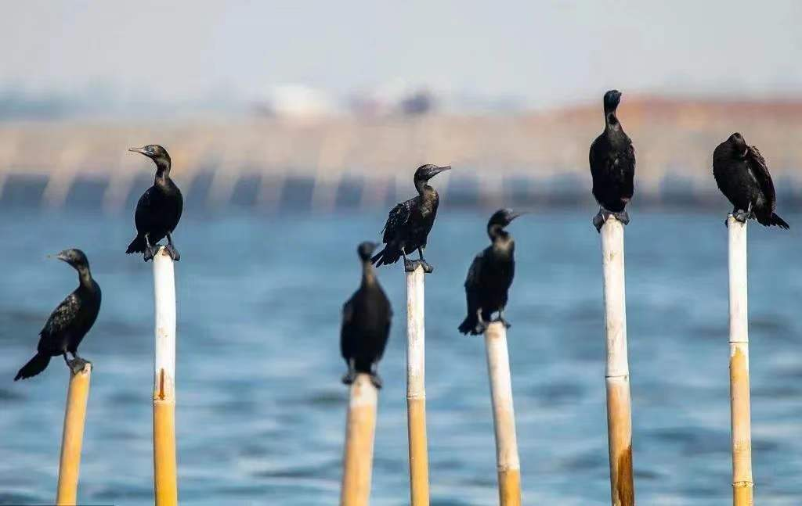
（二）促进产业项目发展
6. 提升本土文创项目孵化力度。
重点聚焦地域文化特色，认定一批区级
独立支持项目，每年不超过 5 个，经区
级验收通过，单个项目按核定投资总额
20％的资金予以扶持，最高不超过100
万元。

Slide 18
（二）促进产业项目发展
7. 鼓励企业开展设计创新。
鼓励企业参加“上海设计 100+” 评选，
对入选“上海设计 100+”的作品，给予
企业每项作品 2 万元的一次性奖励，并在
企业申报上海市促进文化创意产业发展财
政扶持资金时予以重点关注。

Slide 19
（三）支持文创市场建设
8. 支持崇明影视基地建设。
9. 支持优秀电竞企业落户。
对经立项进行新建或改建的影视基地建设项目，经认定，给予固定资产投资总额10％的资金扶持，最高不超过300万元。
鼓励支持园区新引进电竞领军企业、电竞直播平台、游戏运营平台、赛事综合服务平台等，经认定，给予最高不超过300万元的一次性扶持。

Slide 20
（三）支持文创市场建设
10. 加强非遗传承保护。
对保护和传承非物质文化遗产的专业机构（企业），经认定，根据实际发生的项目执行、研发
及宣传推广费用总金额 50％的资金扶持，最高不超过50 万元。

Slide 21
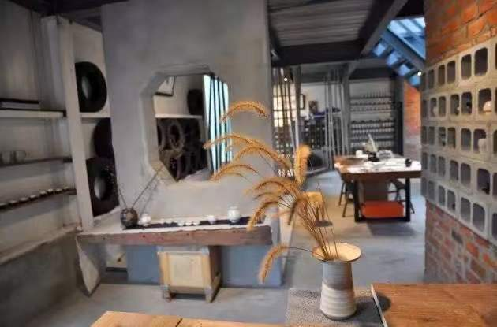
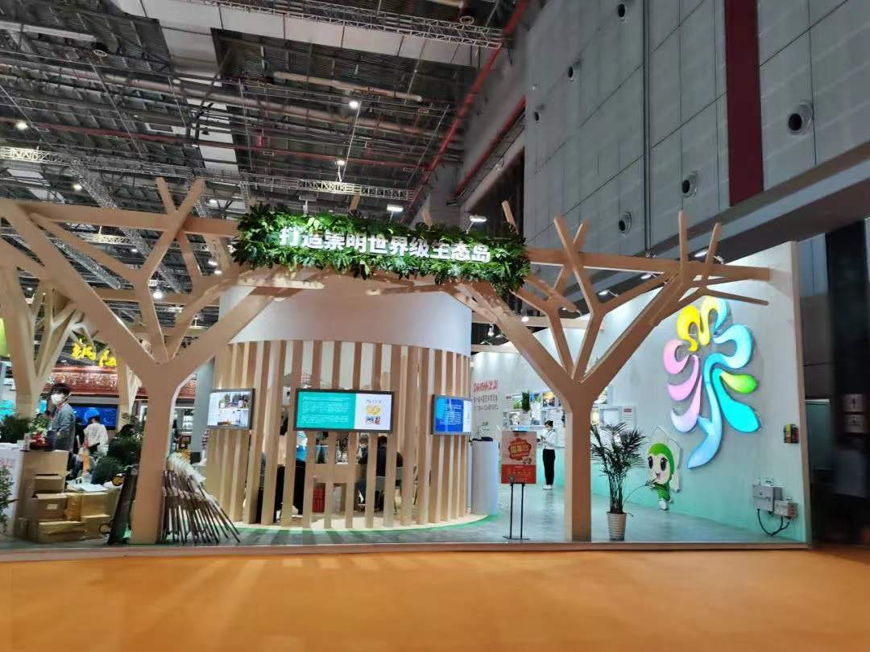
（三）支持文创市场建设
11. 支持落户大师（名家）工作室。
发挥具有影响力的文化创意大师或名家工作室的示范、引领
作用。对正常对外开放经营 1 年以上的国家级影响力的工作
室，经认定，给予每年运营扶持 30 万元，扶持期限两年。
12. 加大文创企业参展支持。
对崇明文创企业参加市级及以上专业展览展会，经认定，按
不超过实际展位费用的 50％给予扶持，最高不超过 10 万元。

Slide 22
（四）优化提升营商环境
13. 支持存量资源转型升级。
支持具有品牌、经验、资源的市场主体，合作利用
工业厂房、仓储用房、传统商业街等产证合法的存
量物业，装修改建成为文化创意载体空间的，经认
定，给予固定资产投资总额10％的资金扶持，最
高不超过 200 万元。

Slide 23
（四）优化提升营商环境
14. 加大人才支持力度。
15. 鼓励文创企业市场化融资。
对符合条件的文化创意产业人才， 按照相关区级人才扶持政策予以扶持。本办法扶持项目如与人才扶持政策重复，按照“就高不重复”原则执行。
对通过市区联动“批次担保”模式，从市政策性融资担保中心获得贷款担保的，给予保费全额补贴。

Slide 24
四、操作细则

Slide 25
操作细则
归口受理部门
受理部门 | 条款
区生态产业办 | 第 1-9、12、13 条
区文化旅游局 | 第10、11 条
区人力资源社会保障局 | 第 14 条
区财政局 | 第 15 条

Slide 26
操作细则
申报和审批程序
乡镇、产业园区
归口受理部门
负责企业申报材料初审， 汇总后报送至区生态产业办，区生态产业办按项目类别分送至各归口受理部门。
对申报材料进行复核，提出复核意见，汇总至区生态产业办。
1
2
区生态产业办（区文创办）
区财政局
审核材料报区文创领导小组定审。通过后，根据工作需要在网上公示 5 个工作日。
公示后无异议的对象，由区财政局安排专项资金拨付至企业。
3
4

Slide 27
操作细则
申请提交材料
01
02
03
基 础
材 料
专 项材 料
04
05

Slide 28
基础材料
《崇明区促进文化创意产业发展扶持办法项目申请表》等相关表格；
申报单位的营业执照（或法人证书）、税务登记证、组织机构代码证或三证合一营业执照复印件；
申报单位法人代表身份证复印件；
财务报表（资产负债表、利润表或损益表、现金流量表）、报表附注；如申报单位是新设单位需提供最新的财务报表；
规定报送的其他相关材料。

Slide 29
专项材料
01
01
国家级文创园区
02
03
获得国家级文创园区认定的证明材料复印件；
房地产权证复印件，如租用房屋的另需提供房屋租赁协议复印件。
市级文创（示范）园区
02
04
市级文创示范楼宇、示范空间
获得市级文创（示范）园区认定的证明材料复印件；
房地产权证复印件，如租用房屋的另需提供房屋租赁协议复印件。
03
基 础
材 料
区级文创园区
获得市级文创示范楼宇、示范空间认定的证明材料复印件；
房地产权证复印件，如租用房屋的另需提供房屋租赁协议复印件。
获得区级文创园区认定的证明材料复印件；
房地产权证复印件，如租用房屋的另需提供房屋租赁协议复印件。
04

Slide 30
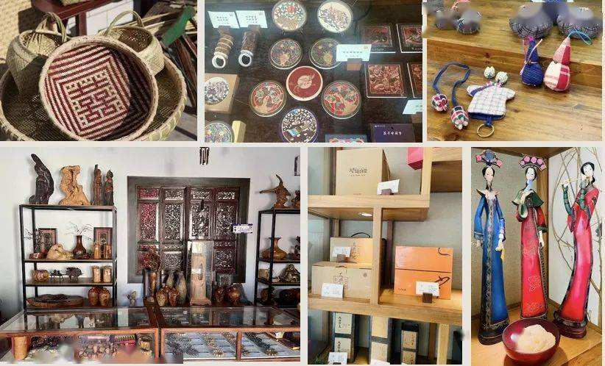
专项材料
5.市级文创项目
（1）市级文创项目专家验收意见书复印件；
（2）市级项目计划任务书复印件；
（3）项目市级财政资金到账单证明材料；
（4）注册地乡镇人民政府（产业园区）报
区文创办的函。

Slide 31
专项材料
6. 区级文创项目
《上海市促进文化创意产业发展财政扶持资金项目申请表（在建扶持类项目）》;
项目通过区级评审的证明材料；
区级项目计划任务书复印件；
如项目涉及土建、加层、外立面改造等，需提供项目的核准（备案）的批准文件及规划部门、环保部门的批复意见。如项目购置设备及试验加工过程中涉及环境影响（如噪音、辐射、 三废排放等），需提供环保部门的批复意见；
项目申请表中财务履约能力测算表的证明附件、项目涉及的成果或专利证书等其他材料。
公司名称

Slide 32
专项材料
07
08
09
“上海设计 100+”
影视基地建设
优秀电竞企业
影视基地立项证明材料复印件；
固定资产投资清单及相关支出凭证；
房地产权证复印件，如租用房屋的另需提供房屋租赁协议复印件；
专项审计报告。
企业近三年税收完税证明；
企业简介，主要包括电竞比赛活动开展情况、获奖荣誉、行业排名等。
入选“上海设计 100+”作品的证明材料。

Slide 33
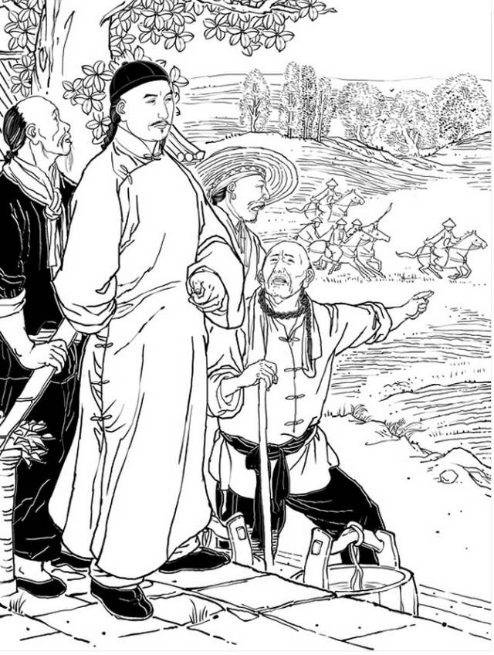
专项材料
10.非遗传承
崇明区非遗文化产业基地、崇明区非遗文化精品项目认定材料复印件；
房地产权证复印件，如租用房屋的另需提供房屋租赁协议复印件；
非遗基地或项目建设、研发及宣传推广合同及相关费用支出凭证；
非遗基地或项目建设、研发及宣传推广支出审价报告；
非遗基地或项目运营时间表；
非遗基地或项目工作人员名单及职务；
非遗基地或项目开展活动清单、照片及相关新闻报道等补充材料。

Slide 34
专项材料
11. 大师（名家）工作室
12.文创企业参展
崇明区文化创意大师（名家）工作室认定材料复印件；
房地产权证复印件，如租用房屋的另需提供房屋租赁协议复印件；
工作室建设、管理及运营费用支出凭证；
工作室运营时间表；
工作室工作人员名单及职务；
工作室开展活动清单、照片及相关新闻
报道等补充材料。
企业参展合同复印件；
企业参展活动证明，主要包括参展图片、视频、展会邀请函、宣传资料等；
参展活动的总结报告；
展位费用清单及支出凭证。

Slide 35
专项材料
存量资源转型升级
（1）存量资源装修改建成为文化创意载体空间的立项证明 材料复印件；
（2）固定资产投资清单及支出凭证；
（3）房地产权证复印件，如租用房屋的另需提供房屋租赁 协议复印件。
13
人才支持
由区人力资源社会保障局按照区级人才政策予以扶持。
14
融资支持
根据上海市中小微企业政策性融资担保基金管理中心与相关银行签订的合作协议，有融资需求的企业可自行向合作银行申请“批次担保”，实际材料以各银行规定为准。具体由区财政局负责。
15

Slide 36
感 谢 观 看!

